Slide 1
Областное государственное бюджетное учреждение
«Управление социальной защиты
и социального обслуживания населения по Чунскому району»
Итоги 2023 года
По предоставлению государственной социальной помощи
на основании социального контракта
Директор ОГБУ «УСЗСОН по Чунскому району»
И. А. Титова

Slide 2
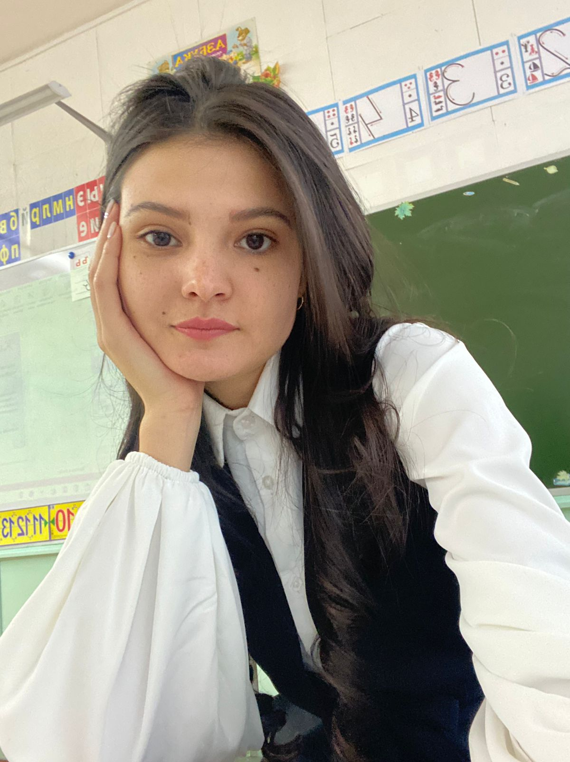
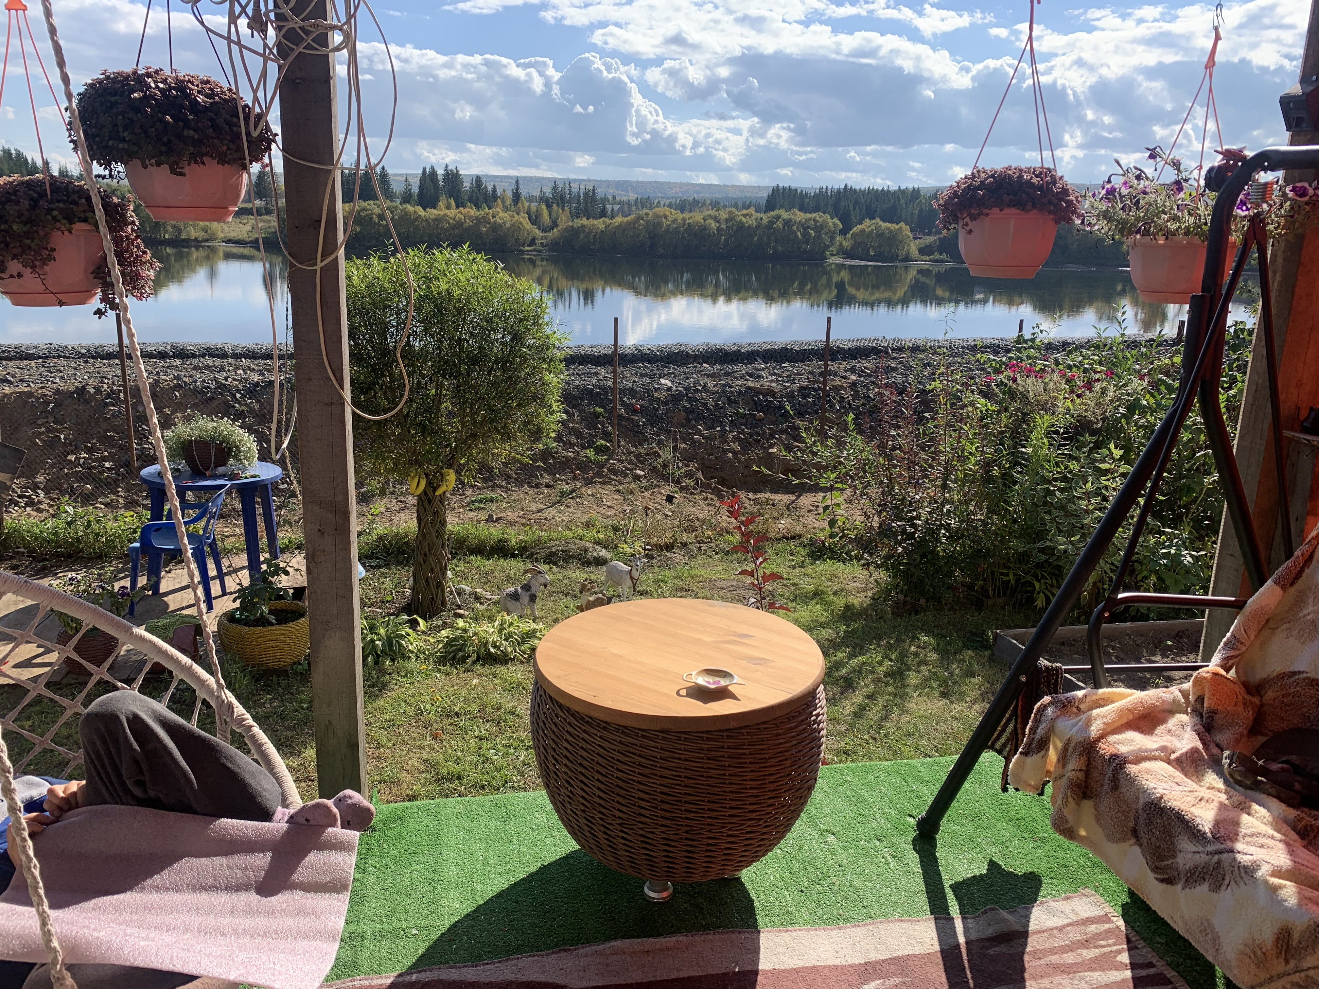
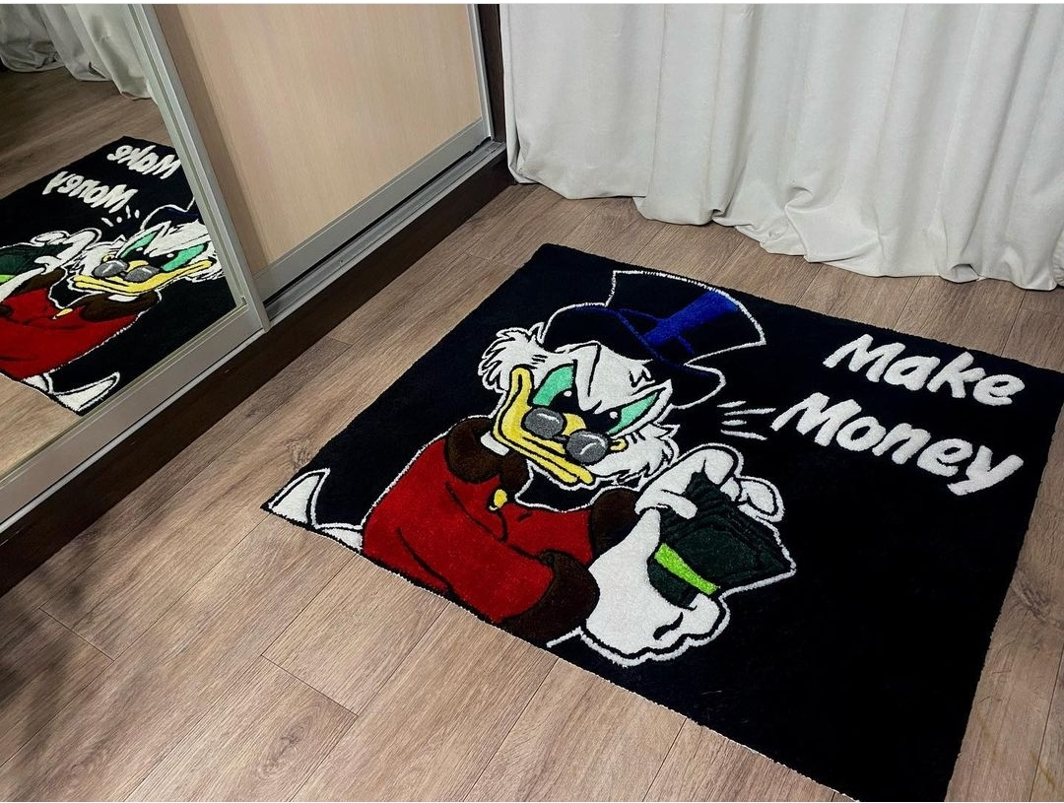
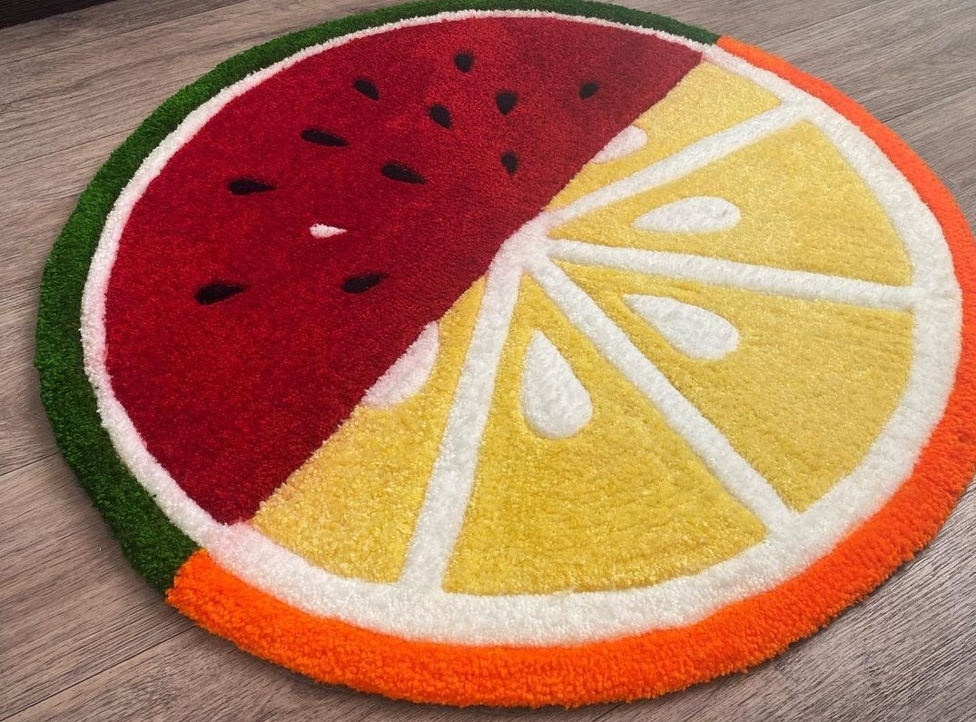
В 2023 году заключено 119 социальных контрактов:
Поиск работы — 19
Иные мероприятия — 3
Ведение личного подсобного хозяйства — 33
Осуществление индивидуальной предпринимательской деятельности — 64

Slide 3
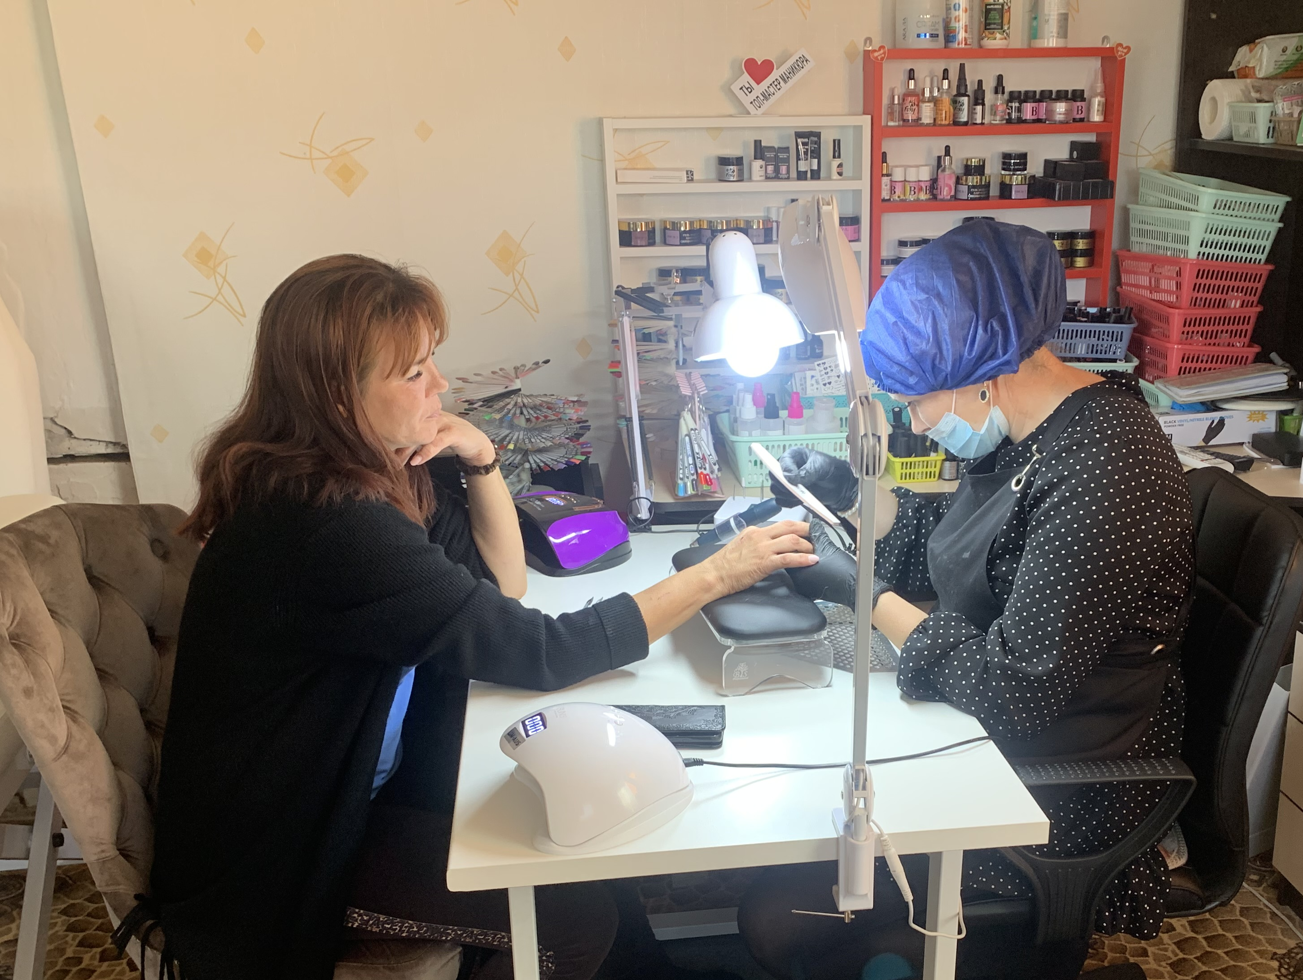
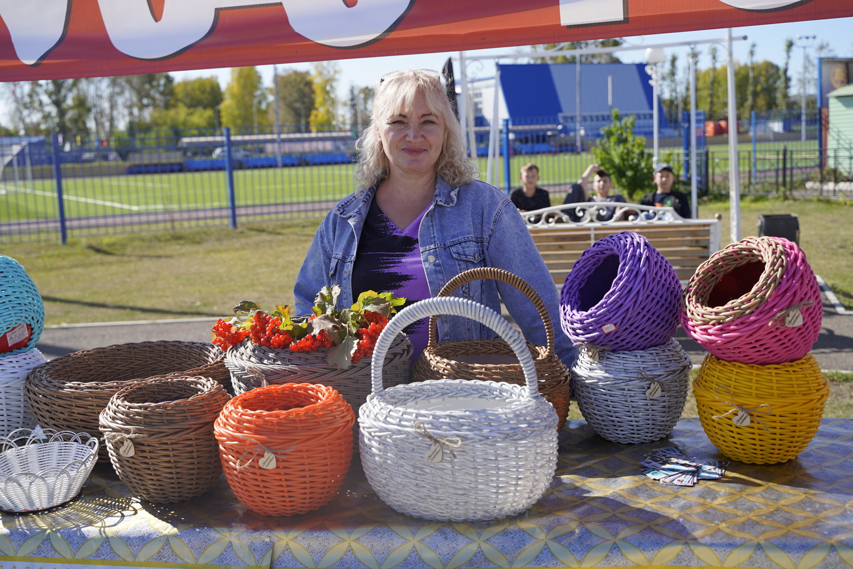
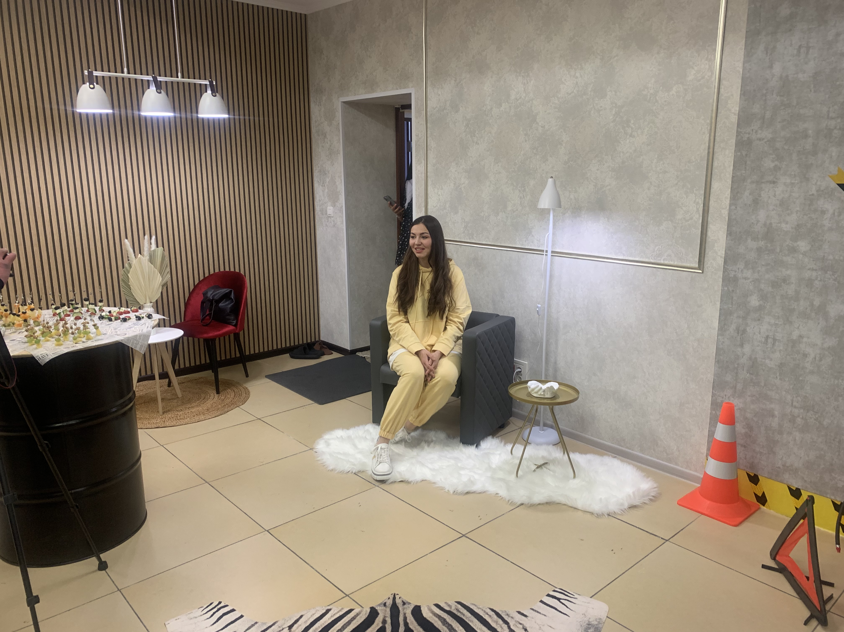
«Осуществление индивидуальной предпринимательской деятельности»

Slide 4
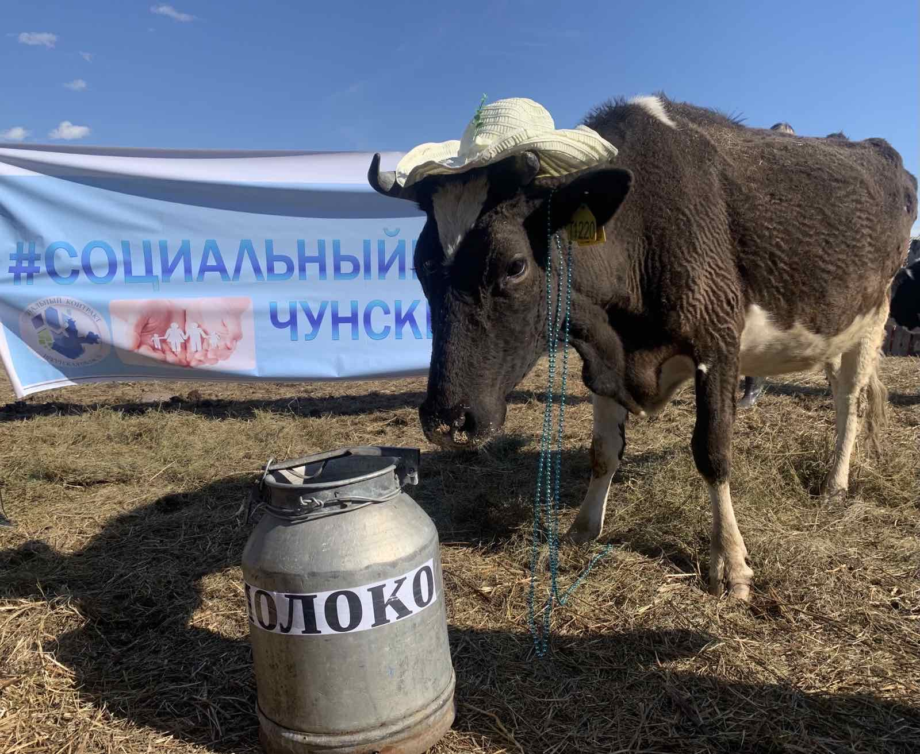
«Ведение личного подсобного хозяйства»

Slide 5
Социальный контракт – реальный путь к успеху

